Slide 1



GÉNERO Y EMPRENDIMIENTO EN EL DESARROLLO ECONÓMICO LOCAL
Sesión #17
Organizan:
Financia:

Slide 2
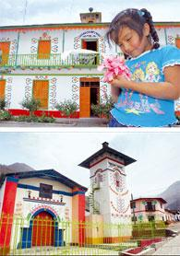
DEFINICIÓN DEL DESARROLLO
ECONÓMICO LOCAL
Proceso reactivador y dinamizador de la economía local,
Sostenido por el desarrollo de capacidades productivas y el aprovechamiento eficiente de los recursos internos existentes en un determinado territorio,
Dinámica capaz de estimular el crecimiento económico, crear empleo y mejorar la calidad de vida,
El objetivo final es generar oportunidades de trabajo decente e ingresos sostenidos para todas y todos los habitantes que buscan producir riqueza en su propio territorio y disfrutar equitativamente de sus beneficios,
(ILPES, 2001)

Slide 3
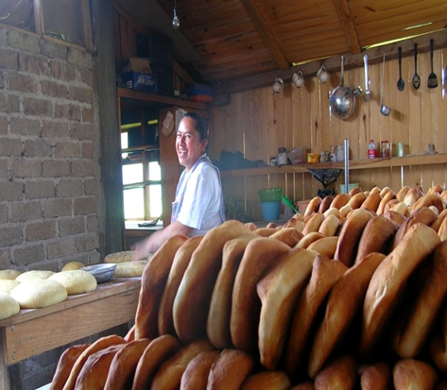
LOS OBJETIVOS DEL TALLER:
Promover el empoderamiento económico y social de las mujeres emprendedoras, con oportunidades iguales de desarrollo empresarial entre hombres y mujeres;
Crear una “mentalidad empresarial” entre las mujeres emprendedoras dedicadas a pequeños negocios y empresas;

Slide 4
ELEMENTOS QUE INTERVIENEN EN LA DINÁMICA DE LA ECONOMÍA LOCAL
Capital Humano (hombres /mujeres desarrollándose) | Habilidades, capacidades, talentos, destrezas, saberes.
Capital Natural (lo que rodea a hombres / mujeres) | Flora, fauna, suelos, aguas, biodiversidad.
Capital Físico (la creación del hombre y la mujer) | Cosas hechas mediante el trabajo, conocimiento acumulado, tecnologías, infraestructura
Capital Social (hombres y mujeres en conjunto, la sociedad) | Valores, normas, instituciones.

Slide 5
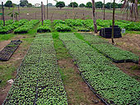
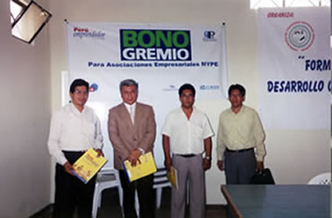
ENFOQUES DE DESARROLLO EN LA ECONOMÍA LOCAL
Enfoque territorial: Proceso de transformación productiva, social e institucional del territorio para promover el desarrollo sostenible y erradicar la pobreza. Adecuación del territorio para actividades productivas sostenibles y competitivas.
Enfoque de competitividad territorial: búsqueda del mejor posicionamiento de la localidad en el sistema de ciudades, mediante la modernización de servicios para la producción, la innovación tecnológica en las actividades productivas y el desarrollo de institucionalidad económica local (gremios, asociaciones, Cámaras de Comercio, etc.).

Slide 6
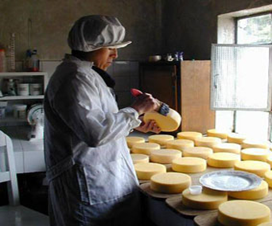
Enfoque de sostenibilidad ambiental: búsqueda del equilibrio entre la sociedad humana y la naturaleza, demanda el uso racional, inteligente, de los recursos naturales a fin de respetar la sostenibilidad del desarrollo y los derechos de las generaciones futuras.

Slide 7

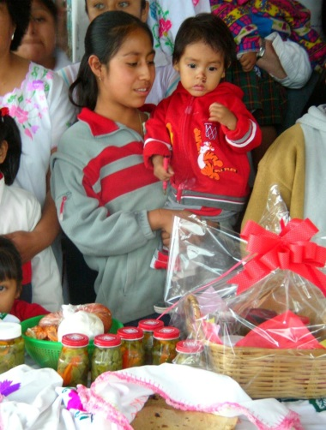
ENFOQUE DE DERECHOS
Todos y todas debemos tener garantizado el acceso, ejercicio y cumplimiento de los Derechos Humanos por la Declaración Universal de DDHH, la Constitución Política del Perú, la Ley de Bases de la Descentralización, la Ley Orgánica de Regionalización y Ley Orgánica de Municipalidades.
Los DESC: Derechos Económicos, Sociales, culturales y ciudadanos de mujeres y varones deben ser considerados como condiciones elementales de calidad de vida, ciudadanía y gobernabilidad en nuestros territorios y comunidades.
El DEL debe ser un proceso que provea equitativamente oportunidades, recursos, condiciones para el ejercicio y disfrute de derechos económicos: desarrollo de capacidades productivas, acceso a empleo digno, ingresos económicos sostenibles, a la explotación racional de recursos naturales, a la propiedad intelectual de saberes y prácticas culturales de implicancia económica, a

Slide 8
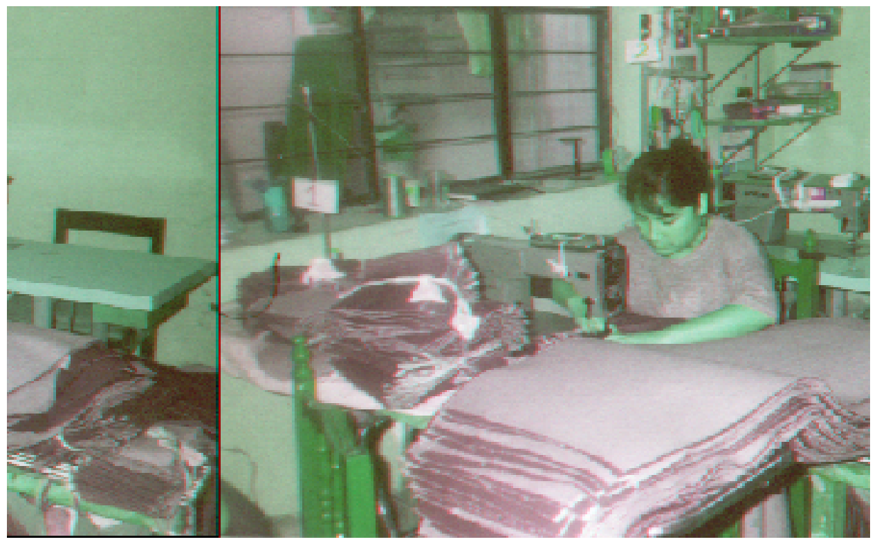
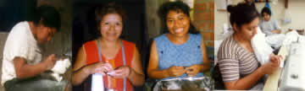
ENFOQUE DE GÉNERO EN LA ECONOMÍA LOCAL
Reconoce que las mujeres no suelen ser beneficiadas equitativamente con oportunidades para producir, acceder a trabajo digno, ingresos sostenibles, a desarrollar competitividad y asegurar calidad de vida.
Propone modificar las relaciones de poder que afectan a las mujeres en la toma de decisiones y manejo de recursos para conducir experiencias productivas.
Promueve el desarrollo equitativo de sus potencialidades y capacidades para producir y generar riqueza, al reconocer la contribución decisiva de las mujeres en la economía al luchar contra la pobreza “ya sea con el trabajo remunerado o con las labores no remuneradas que realizan en el hogar, la comunidad o el lugar de trabajo”,
Se sostiene en la promoción del acceso a oportunidades y ejercicio de los derechos sociales, económicos y ciudadanos de las mujeres en los diferentes espacios de interacción social: familia, comunidad, región y país.
Enfoca el desarrollo económico local como oportunidad para reducir las brechas de género como parte de ola lucha contra la pobreza y la inequidad social.

Slide 9
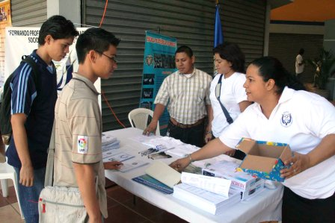
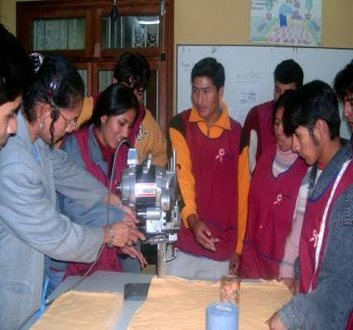
OBJETIVOS DEL ENFOQUE DE GÉNERO EN LA PROMOCIÓN
Desarrollar condiciones adecuadas para mejorar el nivel de competencias productivas y habilidades personales de las mujeres de escasos recursos y emprendedoras.
Mejorar la inserción laboral de las mujeres conductoras de unidades productivas y de servicios como estrategia de superación de la pobreza.
Promover la articulación comercial de las mujeres de escasos recursos con actividades productivas a mercados locales, regionales y de exportación.
Fortalecer el capital humano de la comunidad con mujeres emprendedoras, conductoras de unidades productivas a nivel de autoempleo o de micro empresa.
Identificar y consolidar sus potencialidades para avanzar en su desarrollo empresarial como mecanismo de acceso a trabajo decente y/o a ingresos sostenidos.
Integrarlas en igualdad de derechos y responsabilidades a asociaciones empresariales, gremios, reconociendo su derecho a la representación, a la toma de decisiones y el ejercicio de la negociación y la concertación económica.
Incorporarlas en acciones de incidencia política para que los Gobiernos Regionales, Locales propicien las mejores condiciones de inversión y desarrollo económico.

Slide 10
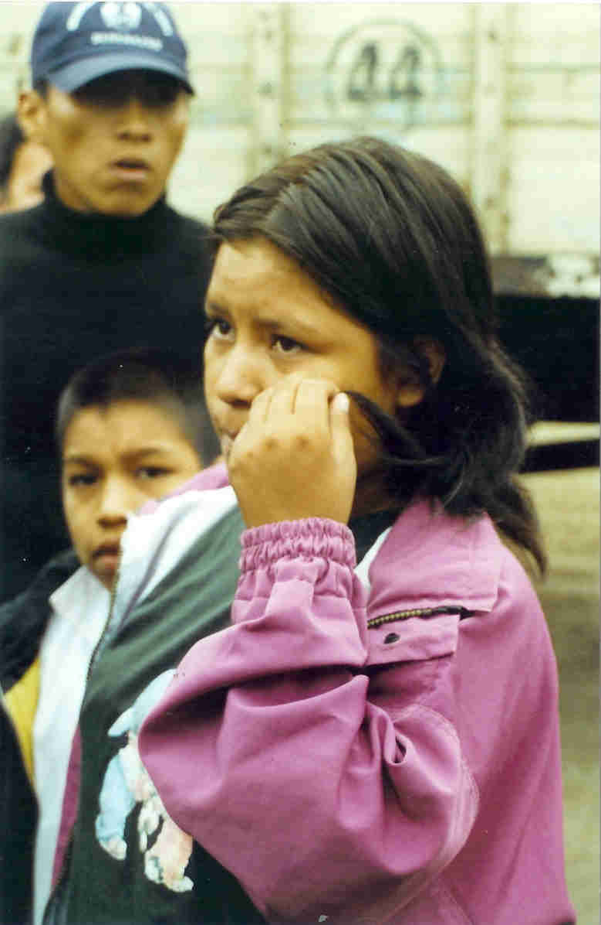
BRECHAS DE GÉNERO
Distancias estructurales de oportunidades y ejercicio de derechos entre mujeres y varones en razón de barreras, déficit, dificultades, condiciones materiales y culturales desiguales que desfavorecen a las mujeres y no les permiten aportar a la economía familiar, comunitaria y el desarrollo local en general.
Brechas sociales: educación, salud, servicios básicos, vivienda.
Brechas económicas: acceso al empleo, ingresos económicos, acceso a crédito, propiedad de bienes de capital, propiedad de la tierra, etc.
Brechas de participación ciudadana: representación social y política, cuotas de poder, participación gremial, posicionamiento en puestos directivos y de toma de decisiones.

Slide 11

PERFIL DE MUJERES EXITOSAS EN LA ECONOMÍA LOCAL
Oportunas: empiezan por encontrar una necesidad y encuentran rápidamente la forma de satisfacerla.
Independientes: saben como obtener ganancias y disfrutan siendo sus propias jefas.
Trabajadoras: comienzan trabajando duro, muchas horas por muy poco dinero.
Seguras de sí mismas: tratan de demostrar seguridad en sí mismas para poder hacer frente a todos los riesgos que implica manejar un negocio propio.
Disciplinadas: resisten la tentación de hacer lo que no es importante o lo más fácil, porque tienen la habilidad de pensar en lo esencial.
Juiciosas: tienen la habilidad de pensar rápido y tomar decisiones inteligentes.
Adaptables: se adecúan al cambio sobre todo cuando son dueñas de su propio negocio, prosperan con el cambio y el negocio crece.
Equilibradas: en la montaña rusa hacia el éxito del negocio, la empresaria con frecuencia mantienen el equilibrio enfocándose en los resultados finales, no en el proceso de llegar a ellos.
Constantes: mantienen un "ojo" en las ganancias, éstas con frecuencia son secundarias en su camino al éxito personal.
Enfocadas: siempre tienen las ganancias como objetivo y saben que el éxito de su negocio es medido por las ganancias

Slide 12
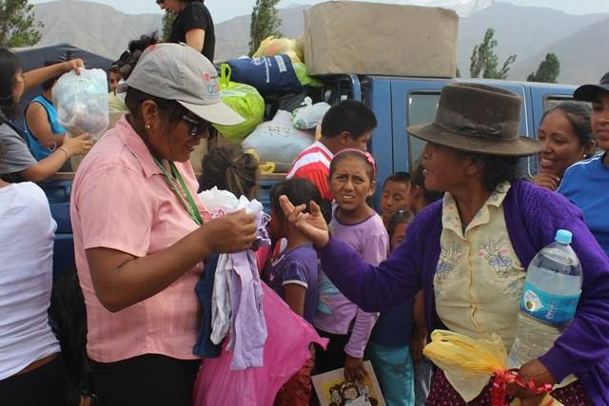
APORTES DE LAS MUJERES A LA ECONOMÍA LOCAL Y GLOBAL
Contribuyen con la reducción de la pobreza a pesar de que es una responsabilidad que recae desproporcionadamente sobre las mujeres debido a la falta de igualdad y a la distribución desequilibrada del trabajo remunerado y no remunerado entre la mujer y el hombre.
Participan de la competitividad territorial incorporándose a la modernidad de los servicios, la innovación tecnológica, la participación institucional.
Reducen la vulnerabilidad familiar (educación, salud, alimentación, vivienda de los dependientes) al aportar a la economía familiar.
Adquieren autonomía por su condición de sujetos económicos y se incorporan a la base de contribuyentes al desarrollo.
Amplían redes de asociatividad económica e inciden en políticas y acciones de gobierno por la igualdad de oportunidades entre hombres y mujeres.
Fortalecen su desempeño ciudadano al adquirir derechos para participar con propuestas, decisiones y recursos al proceso de desarrollo de la comunidad.

Slide 13
GRACIAS
Organizan:
Financia:

